Slide 1
Programação em Rede
Prof. Vinícius Alves Hax

Slide 2
Na aula de hoje
Introdução à Redes

Slide 3
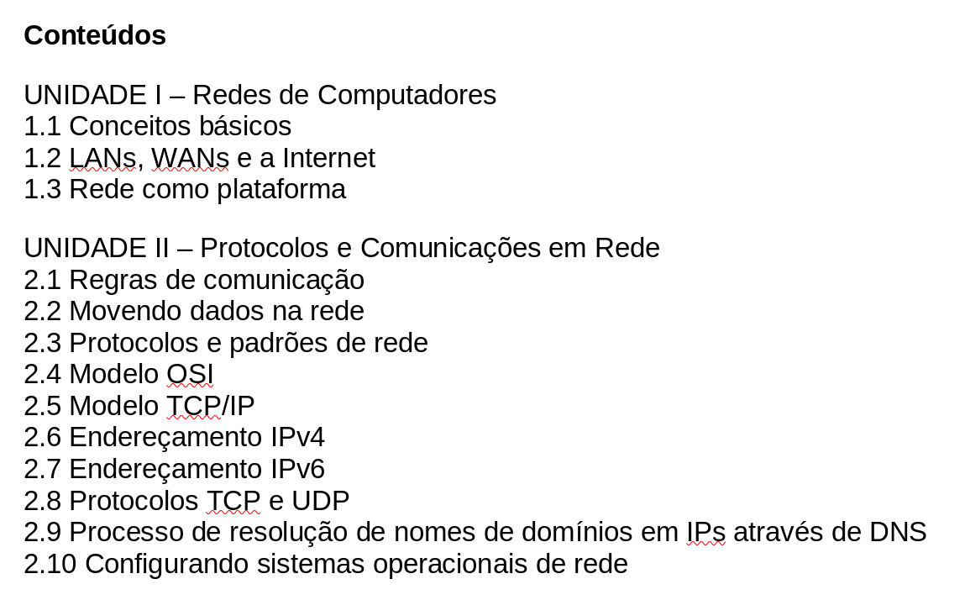
Etapa 1

Slide 4
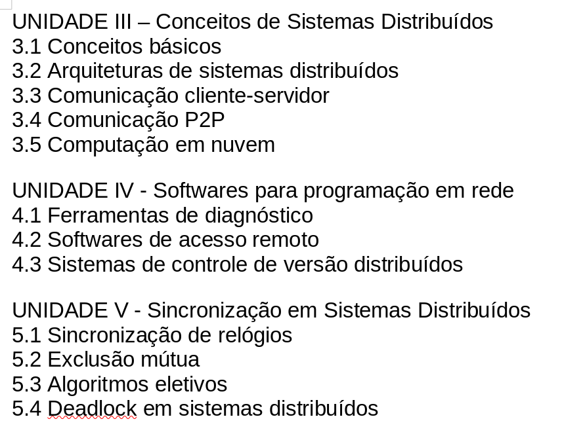
Etapa 2

Slide 5
FAQ
Avaliações
  Uma (ou duas provas?) (peso 7) e 1 trabalho por etapa (peso 3)
Penalidade por entrega atrasada: 1 ponto por dia de atraso
Conteúdo: site
  https://stdio.hax.tec.br
Comunicação oficial: e-mail
  viniciushax@ifsul.edu.br

Slide 6
Revisão / Conceitos básicos

Slide 7
Tipos de redes
Pelo tamanho
  Locais (Local Area Network)
  Regionais (Metropolitan Area Network)
  Internacionais (Wide Area Network)
Por tipo
  Com fio (wired)
  Sem fio (wireless)

Slide 8
Internet != (diferente de) Web
  Internet: Rede de computador com alcance mundial
  Web: Conjunto de tecnologias que são usadas para fazer aplicações que funcionam através de browsers
    Principais tecnologias: HTTP, HTML, CSS, Javascript

Slide 9
A Internet
Internet: Rede de comunicação que interliga computadores e pessoas do mundo (quase) todo.
Criada nos EUA, durante a guerra fria. Pensada para resistir a ataques militares: não é centralizada.
Submarine cable map: https://www.submarinecablemap.com/country/brazil

Slide 10
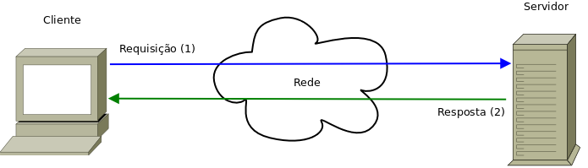
Uma típica rede

Slide 11
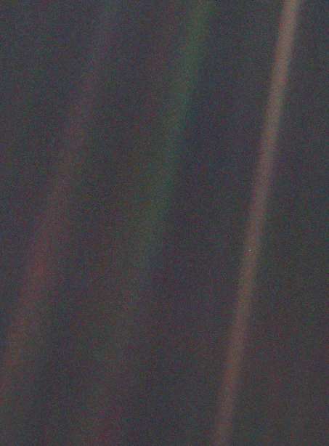

Slide 12
Em 1977 foi lançada a sonda Voyager 1, projetada para estudar Júpiter e Saturno
Em 1990, a 6 bilhões de km da Terra foi tirada a foto que ficou conhecida como “Pálido ponto azul”

Slide 13
Como é possível tirar uma foto do planeta Terra com distância de 6 bilhões de quilômetros?

Slide 14
Como é possível tirar uma foto do planeta Terra com distância de 6 bilhões de quilômetros?
R: Ondas

Slide 15
Tipos de ondas
Mecânicas
  Requerem um meio físico para transmissão
Eletromagnéticas
  Não requerem um meio físico

Slide 16
No espaço praticamente não existe ar, logo precisamos das ondas eletromagnéticas
Rádio, TV e Internet wireless funcionam pelos mesmos princípios

Slide 17
Referências
https://pt.wikipedia.org/wiki/P%C3%A1lido_Ponto_Azul

